Slide 1


Slide 2
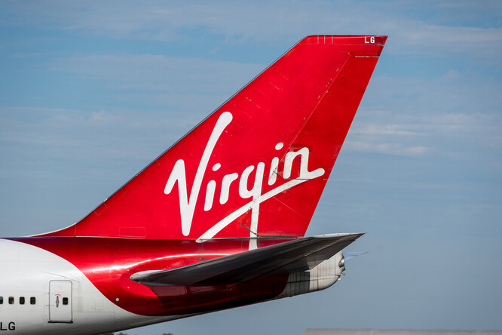
Transatlantický let s udržitelným palivem
Britský úřad udělil povolení letecké společnosti k prvnímu letu přes Atlantik s udržitelným leteckým palivem (SAF)
Let se uskuteční 28. listopadu a má demonstrovat dekarbonizaci v létání
Při výrobě paliva je použit odpad - např. kuchyňský olej
O 70 % snížení emisí oproti fosilnímu palivu
Palivo by mělo být používáno do té doby než se přejde na vodík a elektřinu
Notes:
Virgin Atlantic mohou uskutečnit transatlantický let s udržitelným palivem - Ekolist.cz

Slide 3
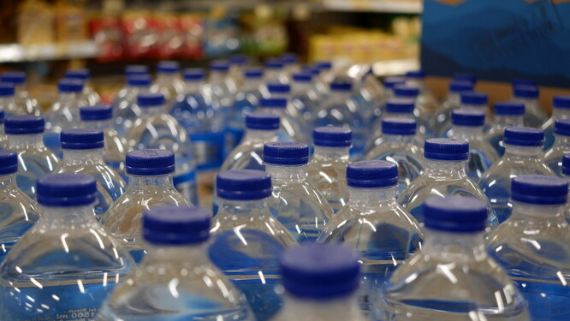
Novela zákona o obalech zavede zálohování PET lahví a plechovek
výrazné snížení nevyužitého odpadu a znečištění přírody
od roku 2025
vznik přibližně 11 tisíc sběrných míst
ministerstvo navrhuje zálohu na obaly čtyři koruny jak u PET lahví, tak u plechovek
při vrácení nepoškozeného obalu s etiketou a EAN kódem bude tato částka vrácena

Slide 4
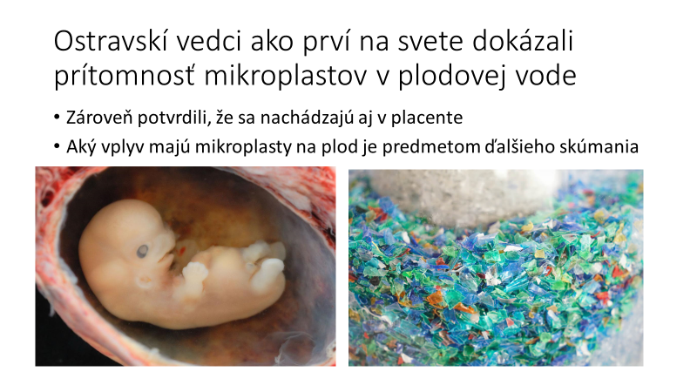

Slide 5
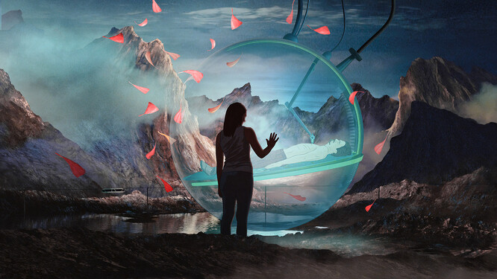
Film White Plastic Sky. Dystopické zamyšlení o směřování lidstva
Animovaná vize dystopické budoucnosti se odehrává v roce 2123, kdy lidstvu docházejí zdroje a jedinou možností, jak přežít, je nemilosrdné pravidlo. Každý člověk po dosažení padesátého roku odevzdá své tělo, a to se postupně promění ve strom.
Když ale psycholog Stefan s hrůzou zjistí, že se jeho milovaná žena Nóra dobrovolně rozhodla věnovat své tělo předčasně, rozhodne se ji za každou cenu zachránit.
Vydává se na dramatickou cestu za její spásou, která je oba zavede až k podstatě lidství a lásky.
White Plastic Sky do kin přináší Asociace českých filmových klubů, jejíž programový ředitel Jan Jílek film poprvé zhlédl na Berlinale.
Notes:
Film se už českým divákům představil na karlovarském festivalu, Letní filmové škole a nejnověji v soutěžní sekci festivalu Future Gate, kam dramaturgové vybrali ze stovek snímků natočených za poslední rok a půl šest nejzajímavějších.
Animovaná vize dystopické budoucnosti se odehrává v roce 2123, kdy lidstvu docházejí zdroje a jedinou možností, jak přežít, je nemilosrdné pravidlo. Každý člověk po dosažení padesátého roku odevzdá své tělo, a to se postupně promění ve strom.
Když ale psycholog Stefan s hrůzou zjistí, že se jeho milovaná žena Nóra dobrovolně rozhodla věnovat své tělo předčasně, rozhodne se ji za každou cenu zachránit.
Vydává se na dramatickou cestu za její spásou, která je oba zavede až k podstatě lidství a lásky.
„Postapokalyptické filmy zpravidla vyprávějí příběhy o lidech a nadřazenosti lidské rasy. A navzdory tomu, jaké škody lidé na planetě napáchali, většinou končí tak, že postavy dál žijí své životy. Hrdinové v tom, co z civilizace a přírody zbylo, přežijí s příslibem, že následující generace znovu vybudují nový svět. Tyto filmy jako by nás ujišťovaly, že inteligentní a nadřazený druh, kterému arogantně říkáme Homo sapiens, bude ve své slávě zářit navěky, bez ohledu na to, jak moc ničíme prostředí, ve kterém žijeme. Tyhle filmy nás utěšují: když můžeme zachránit Zemi na filmovém plátně, proč bychom to nemohli dokázat i ve skutečnosti! Ale můžeme? Opravdu?“ ptají se režiséři Tibor Bánóczki a Sarolta Szabóová a doplňují: „Musíme přehodnotit způsob, jakým se k naší planetě chováme. White Plastic Sky naznačuje, co se stane, když to neuděláme.“
White Plastic Sky do kin přináší Asociace českých filmových klubů, jejíž programový ředitel Jan Jílek film poprvé zhlédl na Berlinale. Jeho první myšlenkou bylo, proč film není v hlavní soutěži. „Naprosto precizně vystavěný fikční svět roku 2123, svět po apokalypse, svět v krizi. Množství ostrých reakcí na současnou dobu (klimatická krize, aging, orbánovské Maďarsko apod.) a zároveň nádherně vyklenutý dramatický příběh o lásce (snad) zachraňující svět. Symbolická cesta od rozumu a technologie k emocím, srdci a přírodě... Suverénní žánrový mix, kde fungují prvky love story, road movie, sci-fi i neo-noiru. Adult animation a rotoskopie... Bánóczki a Szabóová nám předkládají komplexní film, který by se v kinech měl stát výjimečnou událostí...“
https://ekolist.cz/cz/kultura/clanky/film-white-plastic-sky.dystopicke-zamysleni-o-smerovani-lidstva

Slide 6
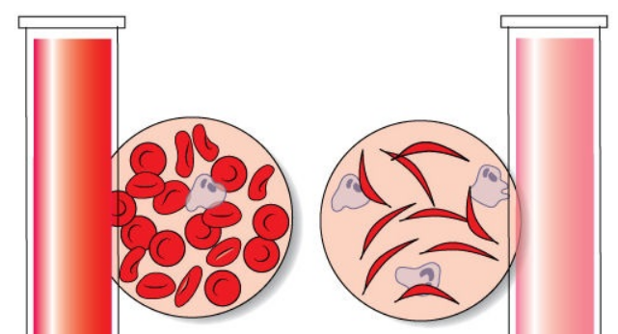
Výbor poradců amerického úřadu pro kontrolu léčiv doporučil ke schválení novou léčbu srpkovité anémie
srpkovitá anémie = druh dědičné chudokrevnosti, kdy dochází k přetvoření tvaru červených
krvinek do srpků
1. léčba v historii medicíny založena na editaci genů CRISPR- vystříhávání částí DNA z gen. informace pacienta - přesná a cílená
vyvinuta společnostmi Vertex a CRISPR Therapeutics
rozhodnutí o schválení do 8. prosince 2023

